Slide 1
再次播报：期中考试安排
考试时间
  11月16日上机课时间
考试地点
  上机课的理工配楼机房
期中考试复习安排
  往年试题课后练习：11月6日-8日
  模拟考试：11月9日上机课
程序设计导论

Slide 2

程序设计导论
2017-2018秋季学期
第六讲
C的函数 – 字符串与字符串函数
授课教师：范举 副教授
时间：2016年11月8日
Distributed Database Systems

Slide 3

从解决真实问题讲起
Aah Choo! I got the flu…
程序设计导论

Slide 4
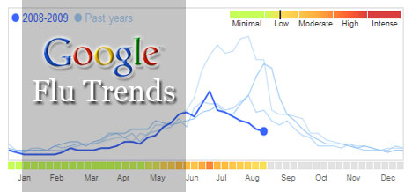
如何预测流感？
流行病学调查
  Center for Disease Control and Prevention
如何用计算机技术来预测流感？
Google Flu Trends (GFT)
Detecting influenza epidemics using search engine query data: Nature 2009
程序设计导论

Slide 5
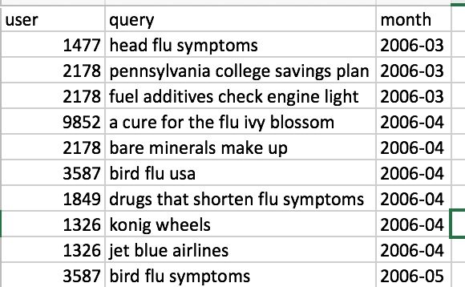
Google Flu Trends
基本思想
  如果某一个时间段有大量的有关流感的搜索词，那么该时间段就有可能爆发流感
  例如仅考虑flu一词，分析哪月更容易爆发流感？
程序设计导论

Slide 6

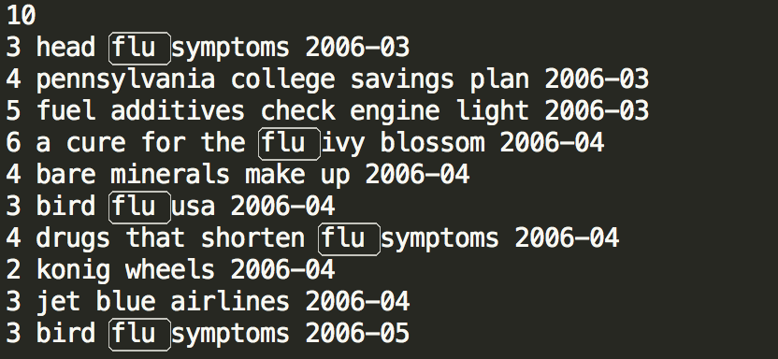
你的任务
按照下面格式输入搜索日志，每条查询一行，分别是查询关键词个数、查询词和查询月份请你完成如下任务
  统计”flu”这一关键词出现的总频次
  将出现的月份按照flu关键词出现的频次从高到低排序，频次相同的月份越早越优先，以”yyyy-mm”的格式输出月份
备注：每个单词不超过20字符，月份范围在2006-2007年
程序设计导论

Slide 7
什么是字符串
C语言如何表示字符串
  字符型的数组，如char ary[10];
  以字符’\0’（ASCII码为0）结束
可以使用对数组的任何操作
字符串频繁被使用，因此C语言设计了特殊的函数处理字符串
辨析：字符串与字符数组的区别
程序设计导论

Slide 8
定义字符串
方法1：使用字符数组
  声明字符数组的方式
  如何使用数组初始化的方式
char pets[12] = ”nice cat.";
多余位补\0
char pets[12] = {
’n’, ‘i’, ‘c’, ‘e’,
‘ ’, ‘c’, ‘a’, ‘t’,’\0’
};
???
程序设计导论

Slide 9
定义字符串 (2)
方法1：使用字符数组
  更方便的方式：让C编译器决定数组长度
  可以使用变量定义数组长度吗？
    C99标准之前不支持char crumbs[n]
    C99标准之后引入了变长数组(VLA)机制
char pets[] = ”nice cat.";
int n = 8;
char cakes[2 + 5];
char crumbs[n];
程序设计导论

Slide 10
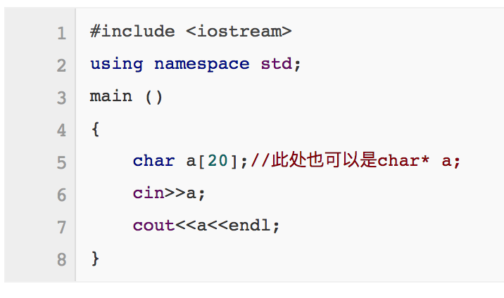
用输入流接收字符串
接收字符串时，遇“空格”、“TAB”、“回车”都结束。
程序设计导论

Slide 11
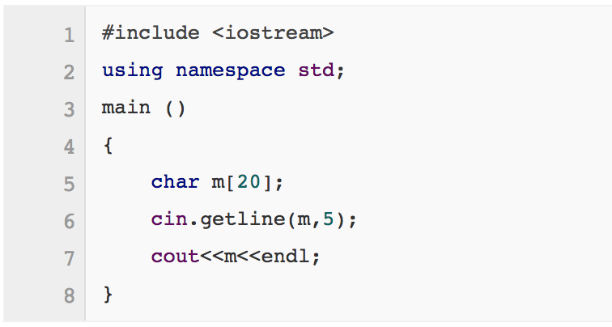
如何接收一行字符串
一行字符串可能包含空白
cin.getline(接受字符串的数组m,接受个数5,结束字符)
  当第三个参数省略时，系统默认为 ’\0’
程序设计导论

Slide 12
字符串处理函数
C的库函数提供一组字符串处理函数
头文件：string.h
常用的字符串操作函数
  字符串长度：strlen()
  字符串连接：strcat(), strncat()
  字符串比较：strcmp(), strncmp()
  字符串拷贝： strcpy(), strncpy()
必须保证操作的是字符串（最后一位带有\0结束）
程序设计导论

Slide 13
统计flu关键词出现频次
任务1
程序设计导论

Slide 14
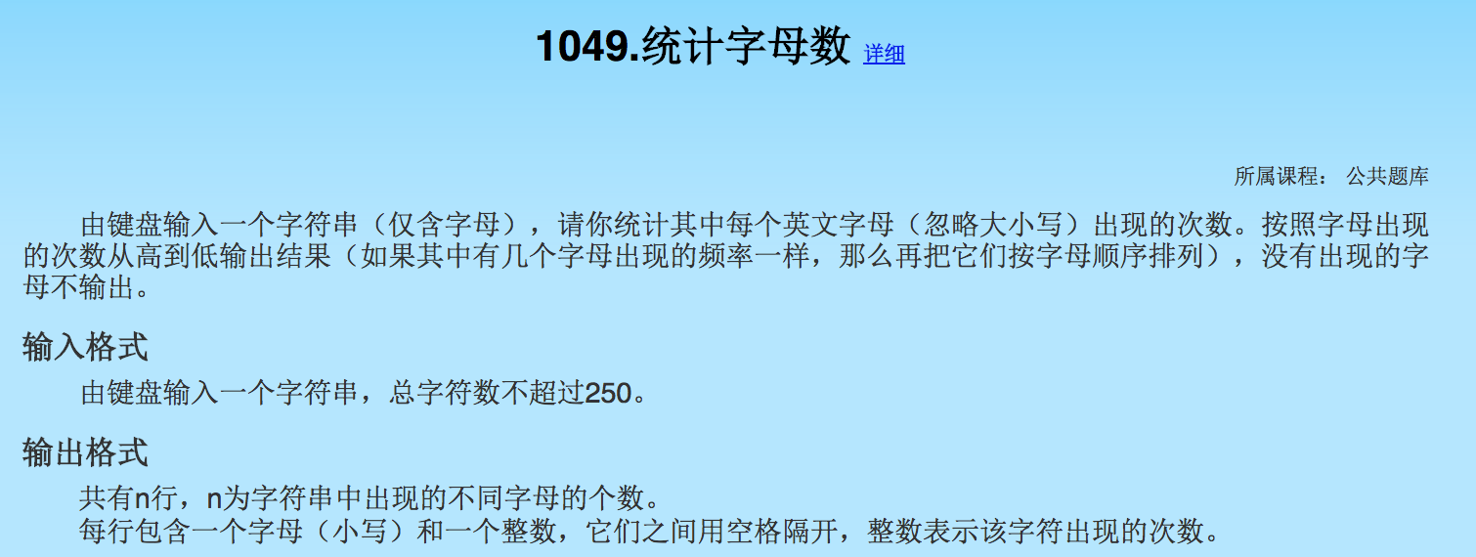
任务1分析
类似题目曾经见过的……
区别：单词 vs. 字母！
程序设计导论

Slide 15
任务1分析
绘出NS图
读入查询个数N
定义并初始化计数器变量flu=0
for (int i = 0; i < N; i++)
for 读入每个查询词，赋给word[21]
word等于”flu”
flu++
输出计数器变量count
程序设计导论

Slide 16
子任务：字符串读取
每次读入一个单词
单词与单词之间通过空格分隔
回顾：用输入流接受字符串
接收字符串时，遇“空格”、“TAB”、“回车”都结束
程序设计导论

Slide 17
子任务：字符串判等
假设定义一个字符数组word[21]
使用输入流接受了一个单词
应该如何判断word是否与字符串常量”flu”相等？
  方案1：if (word == “flu”)
  方案2：if (word[0] == “flu”)
  方案3：字符串比较函数strcmp
❌
word是地址
❌
word[0]是字符
✅
程序设计导论

Slide 18
字符串比较strcmp函数
考虑以下问题
  针对某一问题，让用户输入回答，直到正确
……
#define ANSWER ”Beijing"
int main(void) {
char try[40];
cout <<”What is the capital of China?";
cin >> try;
while (try != ANSWER) {
puts("No, that's wrong. Try again.");
cin >> try;
}
cout << "That's right!";
return 0;
}
语句try!=ANSWER
不能达到比较目的！
程序设计导论

Slide 19
字符串比较strcmp函数
字符串比较
  输入：两个字符串str1和str2
  输出：字符串的比较结果
strcmp("A", "A") is 0
strcmp("A", "B") is -1
strcmp("B", "A") is 1
strcmp("C", "A") is 1
strcmp("Z", "a") is -1
strcmp("apples", "apple") is -1
程序设计导论

Slide 20
字符串比较strcmp函数
修正之前的代码
函数strncmp:
#include <iostream>
using namespace std;
#include <string.h>
#define ANSWER ”Beijing"
int main(void) {
char try[40];
cout <<”What is the capital of China?";
cin >> try;
while (strcmp(try,Answer)!=0) {
cout <<"No, that's wrong. Try again.";
cin >> try;
}
…
}
strncmp(try,ANSWER, 5)
程序设计导论

Slide 21
任务1：统计flu关键词出现频次
int main () {
int N; // number of queries
cin >> N;
int flu = 0;
for (int i = 0; i < N; i ++) {
int word_count;
cin >> word_count; // number of words
for (int j = 0; j < word_count; j ++) {
char word[21];
cin >> word;
if (strcmp (word, "flu") == 0)
flu ++;
}
char month[8];
cin >> month;
}
cout << flu;
return 0;
}
程序设计导论

Slide 22
根据flu出现频次对月份排序
任务2
程序设计导论

Slide 23
回顾：统计题小节
WHAT to count
  需要统计的是什么 – 定义数据
    例子：1049 结构数组；1050 整数数组
HOW to count
  应该如何统计 – 实现统计的过程
    STEP 1: 初始化！例：ls[i].freq=0
    STEP 2: 根据题意改变统计量的值，如++
How to present
  注意是否需要按序展现
程序设计导论

Slide 24
任务2分析
WHAT to count
  对象：月份，如2016-03, 2016-04等
  统计量：该月份中包含flu的查询的次数
如何表示统计对象与统计量
  定义结构体
如何组织这些结构体
struct FluCount {
char month[8];
int count;
};
struct FluCount fcs[MONTH_NUM];
程序设计导论

Slide 25
任务2分析
绘制出NS图
struct FluCount fcs[MONTH_NUM];
初始化InitFluCountAry (fcs);
计算CalcFluCountAry (fcs);
排序SortFluCountAry (fcs);
输出fcs
#define MONTH_NUM 24
int main() {
struct FluCount fcs[MONTH_NUM];
InitFluCountAry (fcs);
CalcFluCountAry (fcs);
SortFluCountAry (fcs);
for (int i = 0; i < MONTH_NUM; i ++) {
if (fcs[i].count == 0) continue;
cout << fcs[i].month << " " << fcs[i].count << endl;
}
return 0;
}
程序设计导论

Slide 26
初始化统计对象
void InitFluCountAry (struct FluCount fcs[]) {
for (int i = 0; i < MONTH_NUM; i ++) {
fcs[i].count = 0;
fcs[i].month[0] = '2';
fcs[i].month[1] = '0';
fcs[i].month[2] = '0';
if (i < 12) fcs[i].month[3] = '6';
else fcs[i].month[3] = '7';
fcs[i].month[4] = '-';
if ((i>=9 && i<=11) ||
(i>=21 && i<=23))
fcs[i].month[5] = '1';
else fcs[i].month[5] = '0';
if (i < 12) fcs[i].month[6] = '0'+(i+1)%10;
else fcs[i].month[6]='0'+(i-12+1)%10;
fcs[i].month[7]= '\0';
}
}
程序设计导论

Slide 27
计算统计对象
void CalcFluCountAry (struct FluCount fcs[]) {
int N; // number of queries
cin >> N;
for (int i = 0; i < N; i++) {
int word_count;
cin >> word_count; // number of words
int has_flu = 0;
for (int j = 0; j < word_count; j++) {
char word[21];
cin >> word;
if (strcmp(word, "flu") == 0)
has_flu = 1;
}
char month[8];
cin >> month;
if (has_flu == 0) continue;
for (int k = 0; k < MONTH_NUM; k++) {
if (strcmp(fcs[k].month, month) == 0) {
fcs[k].count ++;
break;
}
}
}
}
程序设计导论

Slide 28
对统计对象排序
void SortFluCountAry (struct FluCount fcs[]) {
for (int i = 0; i < MONTH_NUM-1; i ++) {
for (int j = 0; j < MONTH_NUM-1-i; j++) {
if ((fcs[j].count < fcs[j+1].count) ||
(fcs[j].count==fcs[j+1].count &&
strcmp(fcs[j].month,fcs[j+1].month)==1)) {
struct FluCount tmp;
tmp = fcs[j];
fcs[j] = fcs[j+1];
fcs[j+1] = tmp;
}
}
}
}
程序设计导论

Slide 29

int N;
int i;
cin >> N;
float ary[100];
for (i = 0; i < N; i ++) {
float w;
cin >> w;
ary[i] = w;
//cout << w << endl;
printf ("%.2f\n", w);
}
程序设计导论

Slide 30
字符串的分词问题
扩展任务
程序设计导论

Slide 31
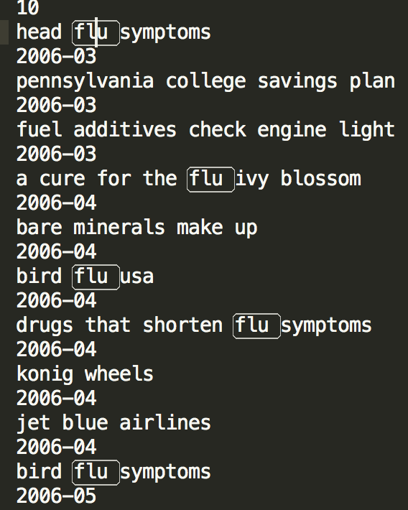
修改输入格式
按照右侧格式输入搜索日志，每条查询分为两行：
  第一行是查询关键词，以空格分隔
  第二行是查询月份
与之前显著不同
  输入没告诉一个查询有几个关键词
  更接近查询日志的真实情况！
程序设计导论

Slide 32
子任务：分词
读入一行字符串，存到字符数组line[1001]中
将line中的每个单词分行输出
0 | 1 | 2 | 3 | 4 | 5 | 6 | 7 | 8 | 9 | 10 | 11 | 12
b | i | r | d |  | f | l | u |  | u | s | a | \0
line
s
e
程序设计导论

Slide 33
子任务1：分词
读入一行字符串，存到字符数组line[1001]中
将line中的每个单词分行输出
0 | 1 | 2 | 3 | 4 | 5 | 6 | 7 | 8 | 9 | 10 | 11 | 12
b | i | r | d |  | f | l | u |  | u | s | a | \0
line
s
e
程序设计导论

Slide 34
子任务1：分词
读入一行字符串，存到字符数组line[1001]中
将line中的每个单词分行输出
0 | 1 | 2 | 3 | 4 | 5 | 6 | 7 | 8 | 9 | 10 | 11 | 12
b | i | r | d |  | f | l | u |  | u | s | a | \0
line
s
e
程序设计导论

Slide 35
子任务1：分词
读入一行字符串，存到字符数组line[1001]中
将line中的每个单词分行输出
0 | 1 | 2 | 3 | 4 | 5 | 6 | 7 | 8 | 9 | 10 | 11 | 12
b | i | r | d |  | f | l | u |  | u | s | a | \0
line
s
e
程序设计导论

Slide 36
子任务1：分词
读入一行字符串，存到字符数组line[1001]中
将line中的每个单词分行输出
0 | 1 | 2 | 3 | 4 | 5 | 6 | 7 | 8 | 9 | 10 | 11 | 12
b | i | r | d |  | f | l | u |  | u | s | a | \0
line
s
e
程序设计导论

Slide 37
子任务1：分词
读入一行字符串，存到字符数组line[1001]中
将line中的每个单词分行输出
0 | 1 | 2 | 3 | 4 | 5 | 6 | 7 | 8 | 9 | 10 | 11 | 12
b | i | r | d |  | f | l | u |  | u | s | a | \0
line
s
e
程序设计导论

Slide 38
子任务1：分词
绘出NS图
输入字符串line[1001]
计算字符串line的长度len
初始化下标s=e=0
YES
line[e]=‘ ’ || line[e]=‘\0’
NO
循环输出s至e-1字符
e++
输出换行符endl
s=e=e+1
while e <= len
程序设计导论

Slide 39
字符串长度strlen函数
考虑以下问题
  输出一个字符串，最多只输出5个字符
……
#include <string.h>
void fit(char *, unsigned int);
int main(void) {
char mesg[] = ”nice cat"
fit(mesg,5);
cout <<mesg;
return 0;
}
void fit(char string[], unsigned int size) {
if (strlen(string) > size)
string[size] = '\0';
}
程序设计导论

Slide 40
子任务1：分词
int main () {
char line[1001];
cin.getline(line, 1001);
int len = strlen(line);
int s=0,e=0;
do {
if (line[e]==' ' || line[e]=='\0') {
for (int i = s; i < e; i ++)
cout << line[i];
cout << endl;
s = e = e+1;
} else {
e++;
}
} while (e <= len);
return 0;
}
程序设计导论

Slide 41
子任务2：只输出最长的词
应该如何修改原NS图？
输入字符串line[1001]
计算字符串line的长度len
初始化下标s=e=0
YES
line[e]=‘ ’ || line[e]=‘\0’
NO
循环输出s至e-1字符
e++
输出换行符endl
s=e=e+1
while e <= len
应记录下间隔最大的s和e
程序设计导论

Slide 42
统计每个词的频次
扩展任务
程序设计导论

Slide 43
与之前的任务2有何相同？
WHAT to count
  对象：单词
  统计量：出现的次数
如何表示统计对象与统计量
  定义结构体
如何组织这些结构体
struct Word {
char string[21];
int count;
};
struct Word vocabulary[NUM];
程序设计导论

Slide 44
与之前的任务2有何不同？
绘制出NS图
struct Word vocabulary[NUM];
初始化InitFluCountAry (vocabulary);
计算CalcFluCountAry (vocabulary);
排序SortFluCountAry (vocabulary);
输出fcs
核心不同点
  任务2中月份的范围是已知的
  而本任务中可能的单词的范围未知的
解决方案
  边计算边添加并初始化统计对象
程序设计导论

Slide 45
字符串连接strcat函数
字符串连接String concatenation
  输入：两个字符串str1, str2
  输出：第二个字符串str2连接到第一个字符串str1的末尾，变成新的str1
……
#include <string.h>
int main(void) {
char flower[81];
char addon[] = “s smell like old shoes.”;
cout << "What is your favorite flower?";
cin >> flower;
strcat(flower, addon);
cout << flower;
cout << addon;
return 0;
}
程序设计导论

Slide 46
字符串拷贝strcpy函数
考虑以下问题
  将指针pts1指向的字符串拷贝到pts2上
实现方法1：
  只实现了地址的拷贝
  没有实现字符串内容的拷贝
函数strcpy
  输入：两个字符串str1和str2
  输出：将str2拷贝到str1起始的位置上
pts2 = pts1;
程序设计导论

Slide 47
字符串拷贝strcpy函数
#include <stdio.h>
#include <string.h>
int main(void){
char qwords[5][40];
char temp[40];
int i = 0;
printf("Enter %d words beginning with q:\n", 5);
while (i < 5 && gets(temp)) {
if (temp[0] != 'q')
printf("%s doesn't begin with q!\n", temp);
else {
strcpy(qwords[i], temp);i++;
}
}
return 0;
}
程序设计导论

Slide 48
Google Flu Trends后来怎样了？
程序设计导论

Slide 49
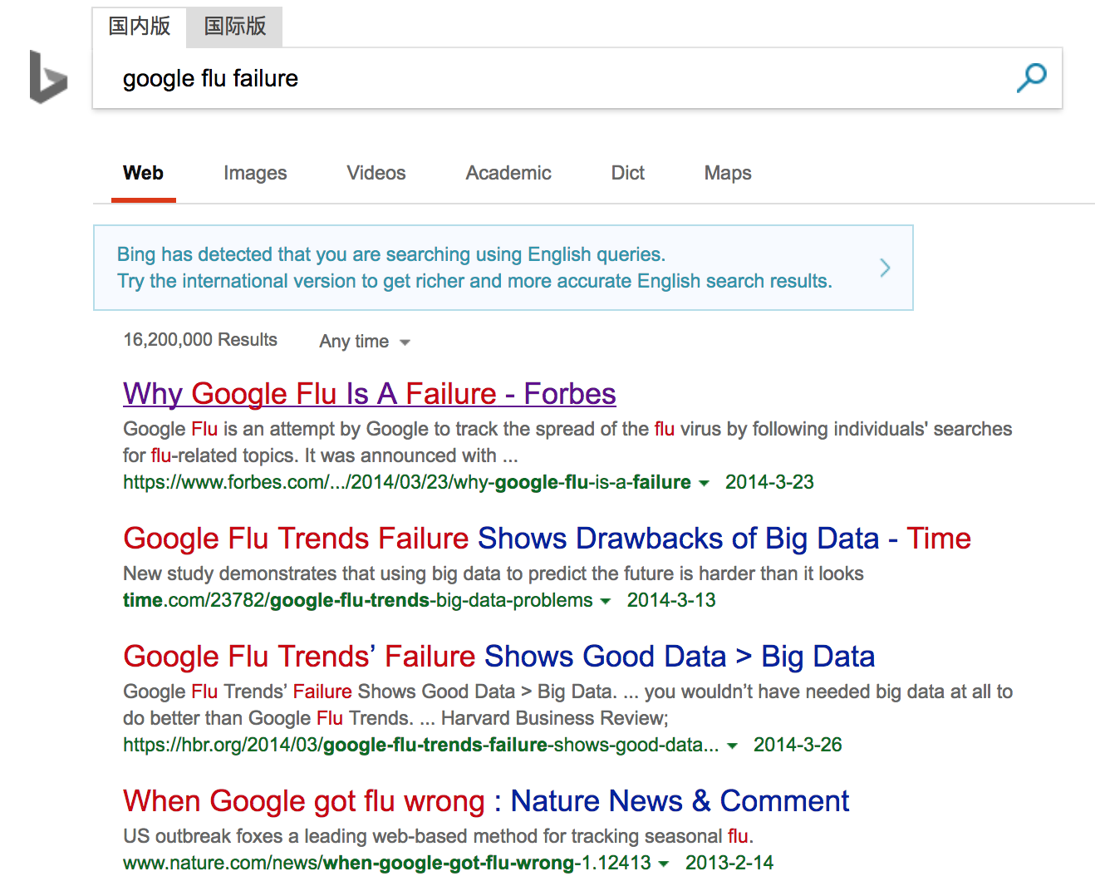
程序设计导论

Slide 50
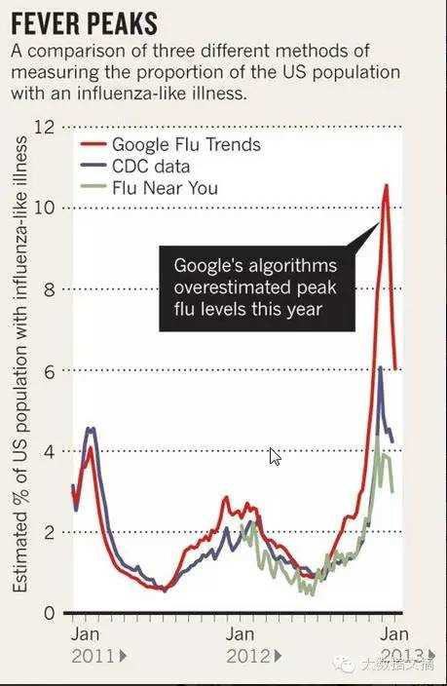
GFT预测失败
2012年12月的一次流感爆发中，GFT预测显示某次的流感爆发非常严重然而疾控中心CDC在汇总各地数据以后发现谷歌的预测结果比实际情况要夸大了几乎一倍
原因（之一）
  查流感的人很多实际上没得流感
程序设计导论

Slide 51


但是，大数据分析方兴未艾
从大量数据中发现规律与趋势
  计算机领域最激动人心的研究方向之一
  也是我的研究方向……
程序设计导论

Slide 52

课件下载与互动
https://github.com/fanju1984/introduction-to-programming/wiki
GIT教程：http://www.runoob.com/git/git-tutorial.html
程序设计导论

